Slide 1
İngiliz Dili ve Edebiyatı (İngilizce) Bölümü

Slide 2
İçerik
İ
Kontenjan ve Taban/Tavan Puanlar
Tarihçe
Akademik Kadro
İstihdam Alanları
Hazırlık Sınıfı
Lisans Eğitim Planı
Gelecekteki Hedeflerimiz

Slide 3
Kontenjan ve Taban & Tavan Puanlar
Kontenjan: 60 (Yabancı öğrenci kontenjanımız bulunmakta.)
2022 Tavan Puan: 410,30656
2022 Tavan Başarı Sırası: 20.308
Taban Puan: 361,86569
Taban Başarı Sırası: 37.731
Öğrenim Dili: İngilizce

Slide 4
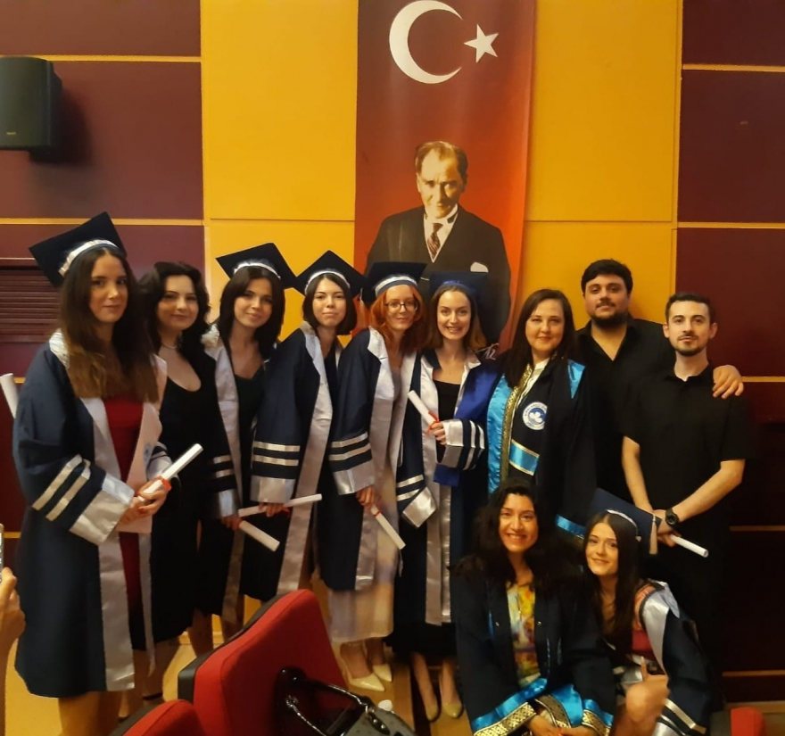
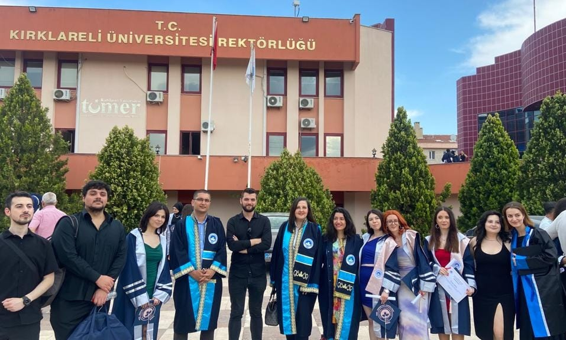
Tarihçe
Bölümümüz 2019-2020 senesinde ilk kez öğrenci alıp toplamda 61 öğrenciyle eğitime başlamıştır.
İngiliz Dili ve Edebiyatı Anabilim Dalı ilk mezunlarını 2022-2023 akademik yılında vermiştir.

Slide 5
Akademik Kadro
Akademik Kadromuz 4 Doktor Öğretim Üyesi ve 3 Araştırma Görevlisinden oluşmaktadır.

Slide 6
İstihdam Alanları
Özel kurslarda, devlet okulları ve kolejlerde İngilizce öğretmenliği.
Akademik kariyer.
Devlet kurumlarında veya tercüme ofislerinde çevirmenlik.
Turizm sektöründe çeşitli alanlarda istihdam.
Yurt dışı bağlantılı şirketlerde çeşitli pozisyonlar.

Slide 7
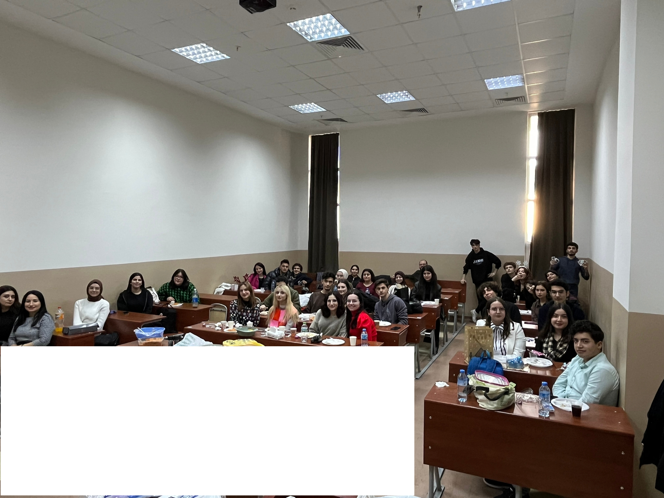
Hazırlık Sınıfı
Her Akademik Yıl öncesi, yeni başlayan öğrencilerimize Yeterlik Sınavı yapılır
Sınav sonucuna göre öğrencilerimizin İngilizce Yeterlikleri’ni geliştirmeleri için bir yıl hazırlık eğitimi verilir.
Bu eğitim, İngilizce becerilerinin yanı sıra bölümde işlenecek konuların ele alınması ve üniversite hayatına öğrencilerin hazırlanması gibi amaçlara da hizmet eder.
5 temel İngilizce dil becerisinin tamamı bu eğitimin içine dahildir.
Reading Skills / Okuduğunu Anlama
Writing Skills / Yazılı Anlatım
Listening Skills / Duyduğunu Anlama
Grammar / Dil Kullanımı
Speaking Skills / Sözlü Anlatım

Slide 8
Lisans Eğitim Planı
Öğrencilerimiz 1. sınıfta Edebiyata Giriş ve Mitoloji gibi temel derslerle bölüme dair kapsamlı bir bakış açısı ve altyapı kazanırlar. Aynı zamanda Sözlü Kompozisyon dersi ile öğrencilerin doğru dilbilgisi yapısıyla ve uygun bir hızda akıcı olarak konuşmaları sağlanmaktır.
2. sınıftan itibaren İngiliz Romanı ve İngiliz Şiiri ve Düzyazısı gibi edebi türlerin özel olarak ele alındığı dersler eğitim planına dahil olmaktadır.
Öğrencilerimizin yine 2. sınıfta aldığı Çeviri dersi İngilizce ve Türkçe dil çiftleri arasında kültürel farklılık ve anlambilimsel çeşitlemeler hakkında farkındalık kazandırmakta ve öğrencilerimize kariyerleri için yeni bir beceri sunmaktadır.

Slide 9
Lisans Eğitim Planı
2. sınıftan itibaren öğrencilerimize sunduğumuz seçmeli derslerimizden İkinci Yabancı Dil dersleri; İspanyolca ve Rusça* gibi günümüzde popülerliği yüksek ve uygulama alanı geniş dillerde öğrencilerimize konuşma, anlama ve yazma tekniği kazandırmaktır.
(*: yeterli çoğunluğun sağlanması durumunda)
3. sınıfta öğrencilerimiz Edebiyat Kuram ve Eleştirisi dersi ile eleştirinin temel işlevlerini, edebiyat incelemelerindeki önemini ve eleştirinin kökenlerini tanıyıp eleştiri kuramlarını metinler üzerinde uygulama yetkinliği kazanırlar. Bölüm derslerinin yanı sıra öğrencilerimiz Ortak Seçmeli Dersler ile üniversitemiz bünyesindeki çeşitli bölümlerden ders alma imkanı bulurlar.
Formasyon programının yanı sıra 4. sınıf öğrencilerimizin alabileceği Dilbilim ve Dil Öğretim Yaklaşımları derslerimiz öğrencilere yabancı dil öğretimi yaklaşımları ve yöntemleri becerilerini kazandırmakta ve öğretmenlik mesleğine hazırlamaktadır.

Slide 10
Gelecekteki Hedeflerimiz
Erasmus Görüşmelerimiz
Kültürel Etkinliklerimiz
Adam Mickiewicz University in Poznan (Polonya) ve Matej Bel University (Slovakya) ile Erasmus+ programı kapsamında görüşmelerimiz devam etmektedir.
2023-2024 akademik yılı içinde öğrencilerimize yönelik bölüm dergisi çıkarmayı planlamaktayız.

Slide 11
Teşekkürler
Dr. Öğr. Üyesi Nilüfer ÖZGÜR
Batı Dilleri ve Edebiyatları Bölüm Başkanı
İngiliz Dili ve Edebiyatı Anabilim Dalı Başkanı

